Slide 1


MEĐUNARODNE FINANSIJE
Vježbe VIII
mr Dragana Vujičić-Stefanović,
viši asistent
školska 2020/2021

Slide 2


MEĐUNARODNE FINANSIJE
Termin vježbi: utorak: 17:00-19:00h
srijeda: 17:00-19:00h
Email: dragana.vujicic-stefanovic@ef.unibl.org
Konsultacije: Kabinet br. 304, III sprat
utorak: 17:00-19:00h
srijeda 17:00 -19:00h
+ 387 51 430 052

Slide 3



Nakon praktičnih i teorijskih vježbi kroz tematske oblasti Međunarodinih finansija, studenti će biti u mogućnosti da:
Razumiju osnovne komponente međunarodnih finansija, tako da mogu da prate međunarodne finansijske tokove, probleme i krize radi donošenja kvalitetnih poslovnih odluka na mikro i makro planu.
Definišu i razumiju devizne kurseve i njihovo formiranje, odnosno teorije deviznog kursa; režime deviznih kurseva; devizno tržište; determinante deviznog kursa u kratkom i dugom roku; evoluciju međunarodnog monetarnog sistema; ekonomsku i monetarnu uniju, međunarodne finansijske institucije, međunarodno kretanje kapitala; valutne krize i špekulativne napade; probleme zaduženosti na međunarodnom nivou; ekonomske i finansijske krize; kreditiranje i osiguranje izvoznih poslova.
Kroz praktične primjere sagledaju i steknu razumijevanje međunarodnih finansija.

Slide 4
PLAN I RASPORED VJEŽBI
Седмица | Вјежба | Тип вјежбе | Тематска јединица
I | В1 | ТВ/ПВ | Уводне вјежбе. Појам девизног курса, његова улога и значај у међународном финансирању. Директно/индиректно нотирање. Девизно тржиште. Израчунавање промјене девизног курса (депресијација и апресијација код директног и индиректног нотирања).
II | В2 | ТВ/ПВ | Формирање девизних курсева, утицај промјене девизног курса на увоз и извоз. Маршал –Лернерова теорема. Форвард премија и форвард дисконт. Непокревни и покривени каматни паритет.
III | В3 | ТВ/ПВ | Врсте девизних курсева (номинални и реални девизни курс, ефективни девизни кус, фиксни и флуктуирајући девизни курс, и др.). Режими девизних курсева и немогуће тројство.
IV | В4 | ТВ/ПВ | Детерминанте нивоа девизних курсева-теорије о девизном курсу. Теорија паритета куповних снага: закон једне цијене, Big max index, апсолутна теорија ПКС, релативна теорија ПКС. Монетарна теорија детерминисања нивоа девизног курса.
V | В5 | ТВ/ПВ | Overshooting-одговор на осцилације девизних курсева на девизном тржишту. Портфолио приступ детерминисању девизног курса. Међународни монетарни систем. Монетарна унија: теорија оптималног валутног подручја.
VI |  |  | Први колоквијум (19.12.2020)
VII | В6 | ТВ/ПВ | Европска монетарна унија.
VIII | В7 | ТВ/ПВ | Међународно тржиште капитала:облици међународног кретања капитала и савремене тенденције. Евротржиште.
 |  |  | Државни празник
IX | В8 | ТВ/ПВ | Свјетска банка и њене афилијације.
X | В9 | ТВ/ПВ | Проблем међународне задужености и дужничке кризе. Презентације семинарских радова.
XI | В10 | ТВ/ПВ | Валутне кризе и шпекулативни напади. Улога ММФ-а у рјешавању проблема дужничких криза. Презентације семинарских радова.
XII |  | ТВ/ПВ | Други колоквијум (06.02.2021.)

Slide 5

MEĐUNARODNE FINANSIJE
Vježbe VIII
_______________________________________
BIS- Banka za međunarodne obračune
EIB – Evropska investiciona banka
EBRD- Evropska banka za obnovu i razvoj
mr Dragana-Vujičić Stefanović,
Viši asistent

Slide 6
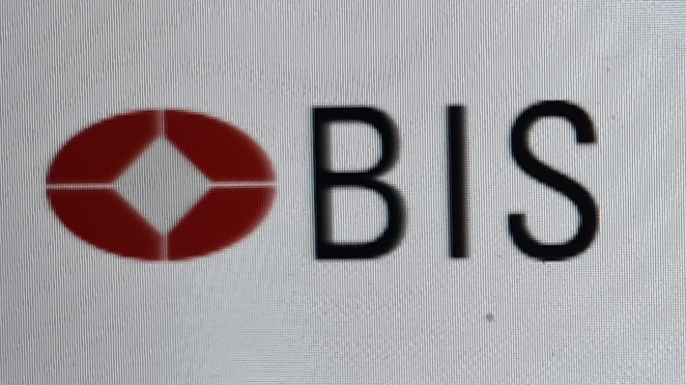
BIS – BANKA ZA MEĐUNARODNE OBRAČUNE
BIS (Bank for International Settlements) – Banka za međunarodne obračune je osnovana 1930.godine na konfereneciji u Holandiji.
Sjedište BIS-a je u Bazelu, u Švajcarskoj. Njeno osnivanje je povezano sa tzv. Jangovim planom (Young Plan) iz 1930.godine, kojim je trebalo da se olakša plaćanje reparacija koje je Njemačka dugovala poslije I svjetskog rata na osnovu Versajskog ugovora.
Misija BIS-a
Da služi centralnim bankama u njihovoj potrazi za monetarnom i finansijskom stabilnosti, da podstiče međunarodnu saradnju u tim oblastima, i da djeluje kao banka za centralne banke.
Pri osnivanju akcije su bile na javnoj prodaji, što je omogućeno i privatnicima da budu akcionari. Privatni vlasnici akcija posjedovali su 14% akcijskog kapitala, ali nisu imali pravo da prisustvuju sjednicama organa Banke niti su imali pravo glasa. Januara 2001. na vanrednoj sjednici Opšteg sastanka, usvojen je amandman na statut kojim se ograničava pravo posjedovanja akcija samo na centralne banke, a privatnim vlasnicima su isplaćene kompenzacije.

Slide 7
BIS – Banka za međunarodne obračune
Upisani kapital Banke je bio 1.500 miliona zlatnih franaka, podjeljen na 600.000 akcija čija je nominalna vrijednost od po 2.500 zlatnih franaka. Vrijednost zlatnog franka = je švajcarskom franku iz vremena kada je BIS osnovana: 0,29 grama čistog zlata.
Sve do aprila 2003. godine, bilansi Banke iskazivani su u zlatnim francima, a za preračunavanje aktive i pasive iskazane u različitim valutama korišćen je tržišni kurs tih valuta prema američkom dolaru, do se dolar obračunavao po fiksnom kursu od 208 dolara za finu uncu zlata, što je oko 1,94 dolara za jedan zlatni franak.
Od aprila 2003. bilansi se iskazuju u specijalnim pravima vučenja.
Zadatak je bio da obezbjedi saradnju između centralnih banaka zemalja članica i da brine o stabilnosti međunarodnog finansijskog sistema.
U njenom radu učestvuju centralne banke i međunarodne finansijske institucije. Važna uloga ogledala se u ulozi agenta proko kojeg se odvijaju međunarodni finansijski aranžmani.

Slide 8
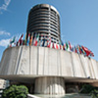

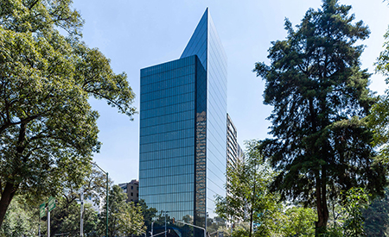

BIS - Banka za međunarodne obračune
BIS (Bank for International Settlements)...danas
Najzanačajniji međunarodni forum za koordinaciju između institucija koje regulišu bankarski sektor u različitim zemljama
Misija je da služi centralnim bankama u njihovom podsticanju / regulisanju monetarne i finansijske stabilnosti, u cilju međunarodne saradnje u tim oblastima i da djeluje kao banka za centralne banke.
Osnovan u 1930, BIS je u vlasništvu 60 centralnih banaka, koje predstavljaju zemlje iz cijelog svijeta koje zajednički predstavljaju oko 95% svjetskog BDP-a.
Njegov glavni sjedište je u Basel-u, Švicarska.
BIS Asian Office HongKong SAR
BIS Americas Office Mexico City, Mexico
2 reginalne kancelarije

Slide 9
BIS - Banka za međunarodne obračune
BIS....nadležnosti
Podstiče diskusiju i olakšava saradnju među centralnim bankama podržavajući dijalog s drugim vlastima koji su odgovorni za promovisanje finansijske stabilnosti
Izvršava analizu istraživanja i politike o pitanjima relevantnosti za monetarnu i finansijsku stabilnost za centralne banke u svojim finansijskim transakcijama
Služi kao agent ili povjerenik u vezi sa međunarodnim finansijskim institucijama
U sklopu rada u okviru monetarne i finansijske stabilnosti redovno objavljuje povezane analize i međunarodne bankarske i finansijske statistike kao podrška politici, akademsko istraživanjei javnu raspravu.
Što se tiče bankarskih aktivnosti BIS-a njeni klijenti su centralne banke i međunarodne organizacije. Ne prihvata depozite korporativnih klijenata i pojedinaca.

Slide 10

BIS- Banka za međunarodne obračune
Nedavno pokrenuta srednjoročna strategija, Inovacija BIS 2025→ da se ujedini tehnologija i novi kanali za saradnju da bi služili centralnoj bankarkskoj zajednici u ovom brzom svijetu
U istraživanjima i analizi, bankarskim službama i dijeljenju znanja , BIS kontinuirano inovira i podržava interesne strane u potrazi za monetarnom i finansijskom stabilnosti.
Promovisanje globalne monetarne i finansijske stabilnosti putem međunarodne saradnje
BIS Asian Office HongKong SAR
BIS Americas Office Mexico City, Mexico
2 regionalne kancelarije

Slide 11
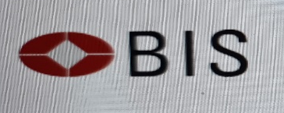
BIS - Banka za međunarodne obračune
Odbor direktora čine:
Guverneri centralnih banaka 6 zemalja: Sad, Njemačke, Francuske, V.Britanije, Italije i Belgije koji imenuju još po jednog člana iste nacionalnosti.
Organi BIS-a
Opšti sastanak (General Meeting)
Odbor direktora (Board of Directors)
Uprava (Management).
Statut predviđa mogućnost da se u Odboru izaberu i guverneri drugih centralnih banaka, ali ne više od 9.
Odbor direktora bira Predsjedavajućeg i Predsjednika Banke. Od 1948.godine obe funkcije obavlja ista ličnost.
Centralna banka centralnih banaka
U okviru BIS-a nacionalne centralne banke saradjuju u mnogim oblastima, između ostalog i u poslovima sa zlatom. BIS banka je posebno aktivna u radu grupe razvijenih zemalja G-20.
Bila je angažovana u mnogim akcijama čiji je cilj stabilizacija međunarodnog fin.sistema.

Slide 12
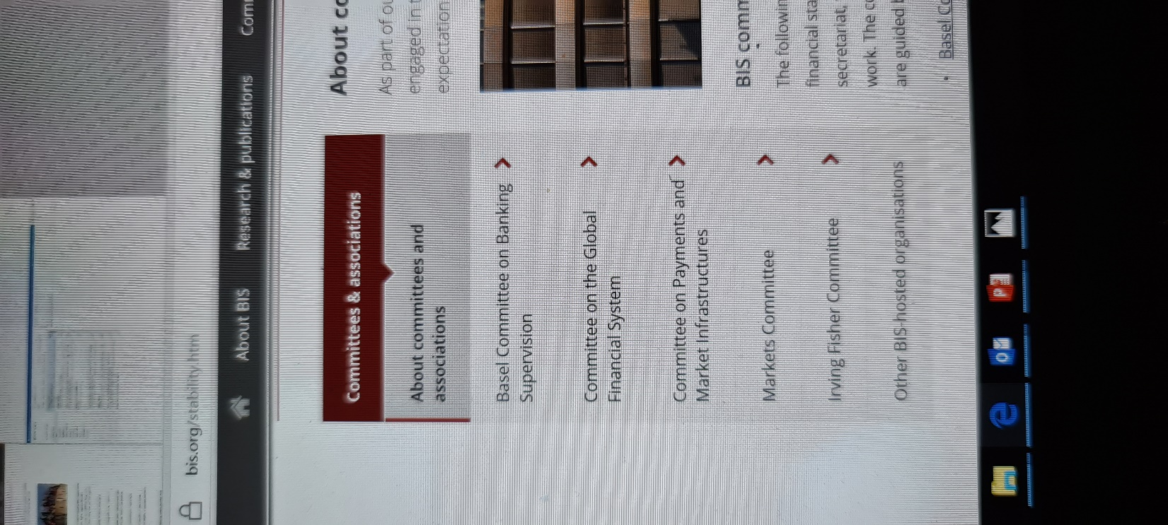
BIS - Banka za međunarodne obračune
BIS odbori
Bazelski odbor za nadzor banaka
Razvija globalne regulatorne standarade za banke i traži jačanje mikro-makroprudencijalnog nadzora.
Komitet o globalnom finansijskom sistemu
Prati i analizira pitanja koja se tiču finansijskih tržišta i sistema
Odbor za plaćanja i tržišne infrastrukture
Uspostavlja i promoviše globalne regulatorne /nadzorne standarde za plaćanje, poravnanje, i druge trž.infrastrukture, te prati i analizira razvoj u tim oblastima
Odbor za tržišta
Prati razvoj događaja na finansijskim tržištima i njihove implikacije za operacije centralne banke
Irving Fisherov odbor
Adresira statistička pitanja koja se odnose na ekonomsku, monetarnu i finansijsku stabilnost

Slide 13
BIS - Banka za međunarodne obračune
BIS asocijacije
Bis asocijacije (udruženja) su uključena u međunarodnu saradnju u oblasti finansijske stabilnosti i imaju svoje sekratarijate u BIS-u, ali imaju i odvojeni pravni identitet i strukturu upravljanja i izvještavaju svoje članove.
Odbor za finansijsku stabilnost
Koordinira rad nacionalnih vlasti, i međunarodnih standarda u razvoju i promicanju provođenja efektivnih regulatornih, nadzornih, i drugih politika finansijskog sektora u interesu globalne finansijske stabilnosti.
Međunarodno udruženje osiguravača depozita
Postavlja globalne standarde za sisteme osiguranja depozita i promoviše saradnju na osiguranju depozita i aranžmana za rješavanje banaka.
Međunarodna asocijacija za nadzor osiguranja
Postavlja globalne standarde za sektor osiguranja, kako bi promovisala efikasan i globlano konzistentan nadzor u korist i zaštitu uloženika osiguranja i doprinosi globalnoj finansijskoj stabilnosti.

Slide 14
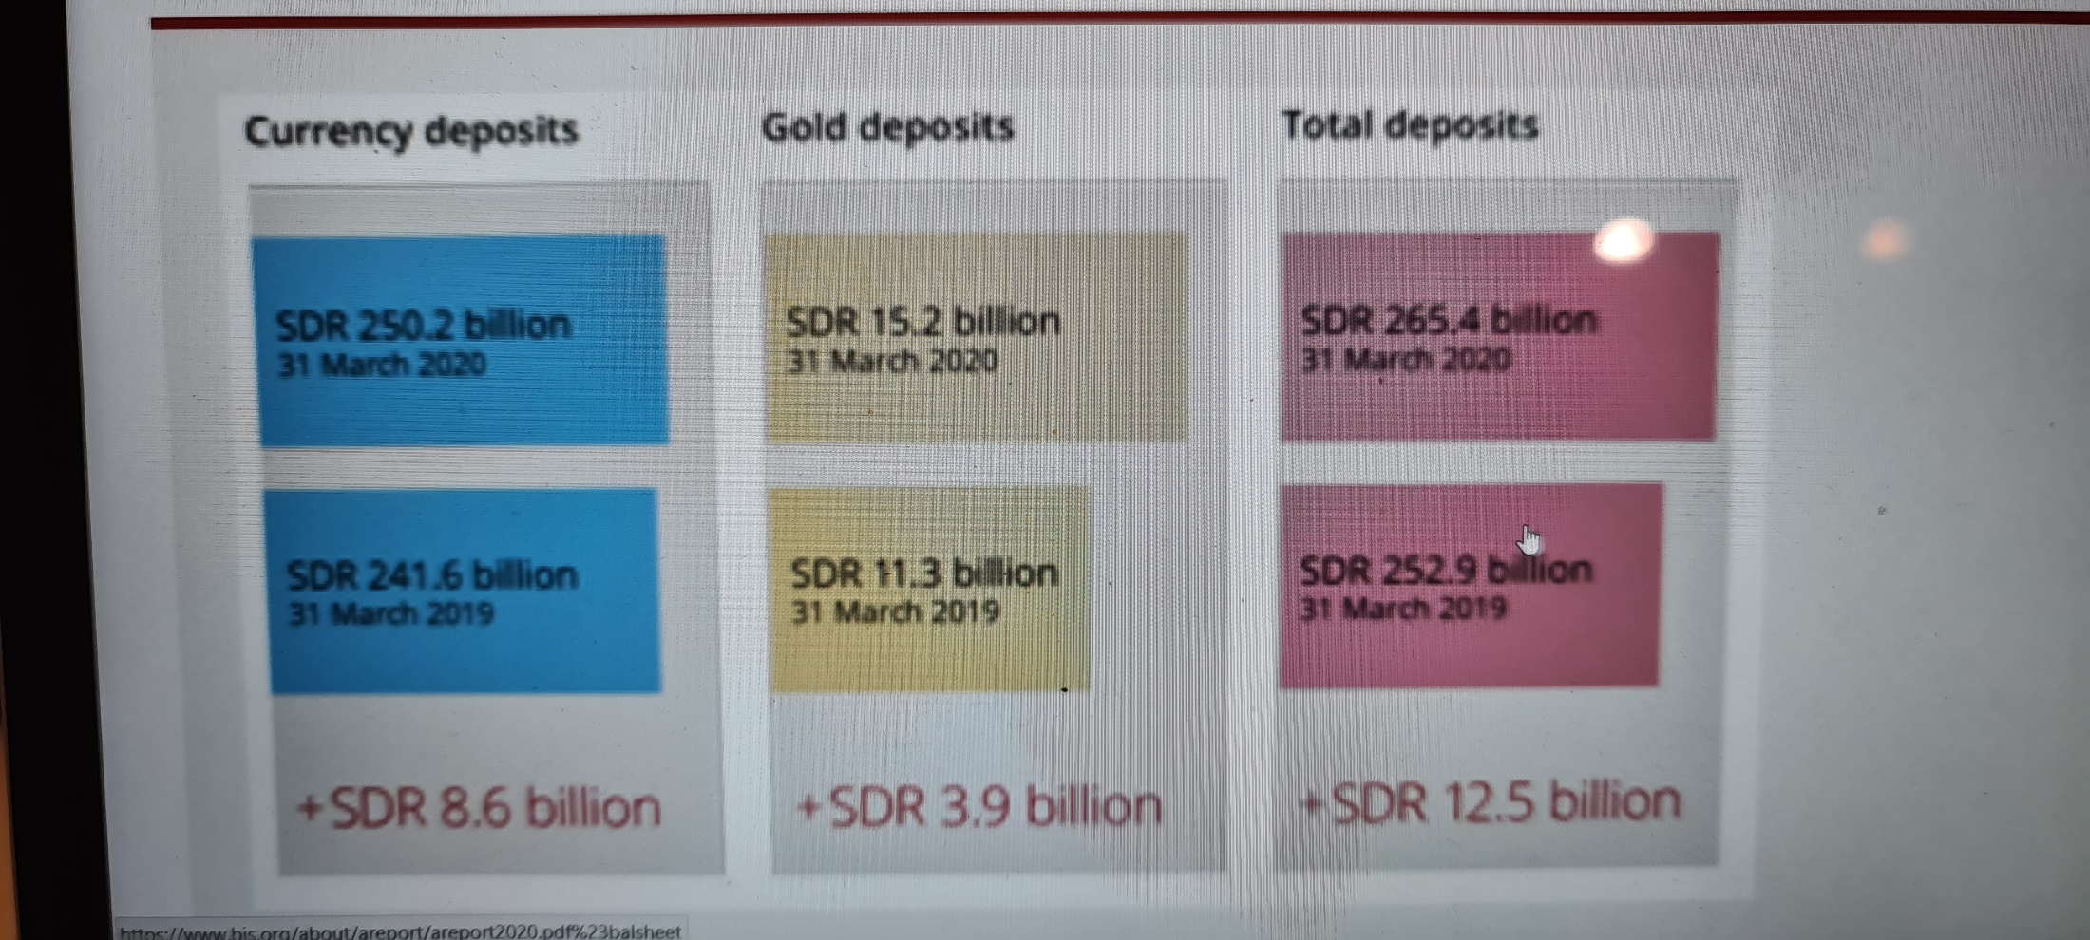
BIS - Banka za međunarodne obračune
Finansijske informacije
Ukupna bilansa aktiva BIS-a na 31.03.2020. godine iznosi 308,5 milijardi SDR.
Depoziti
Depoziti u valuti, prvenstveno centralnih banaka, čini najveći udio u depozitima Banke.

Slide 15
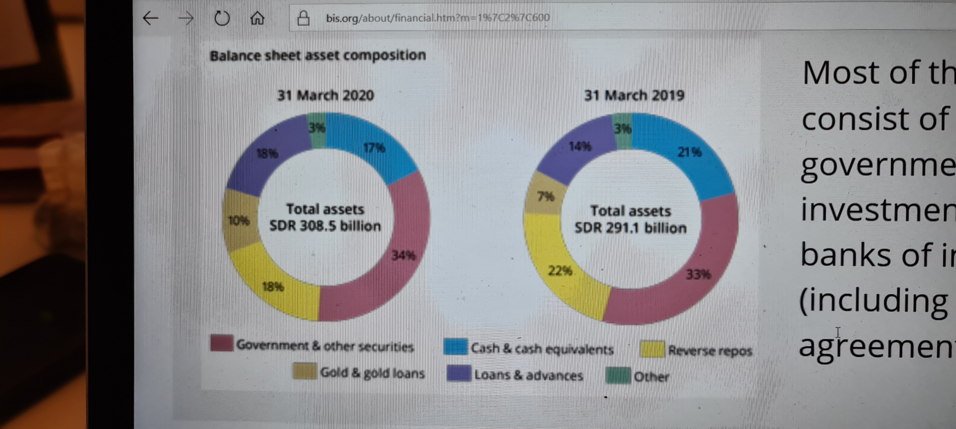
BIS - Banka za međunarodne obračune
Većina imovine koju BIS ima sastoji se od vladinih kvazi papira, plus ulaganja komercijalnima bankama međunarodnog stava (uključujući i obrnute ugovore o kupovini).
Aktiva
Ukupnu imovinu BIS-a na dan 31.03.2020. činilo je 34% vladinih i drugih vr.papira, uključujući mjenice trezora, 17% gotovina i got.ekvivalenti, 18% obrnuti ugovori (prvenstveno sa suvjerenim obveznicama kao kolateral), 21% krediti i druga sredstva, te 10% zlatnih i zltnih zajmova). .

Slide 16
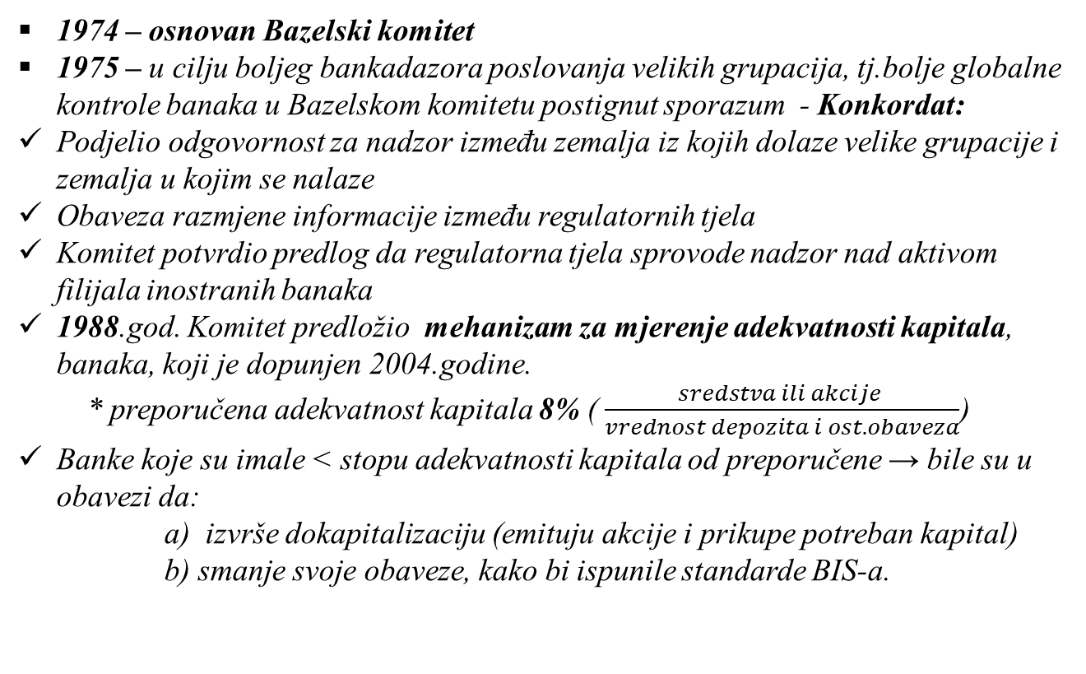
BIS - Banka za međunarodne obračune
Bazeski komitet
The Basel Committee on Bankin Supervision (BSBS) – primarni globalni standard za regulaciju banaka.
Regulativa međunarodnog bankarstva...od Bazela I ka Bazelu III
1974 – osnovan Bazelski komitet
1975 – u cilju boljeg bankadazora poslovanja velikih grupacija, tj.bolje globalne kontrole banaka u Bazelskom komitetu postignut sporazum - Konkordat:
Podjelio odgovornost za nadzor između zemalja iz kojih dolaze velike grupacije i zemalja u kojim se nalaze
Obaveza razmjene informacije između regulatornih tjela
Komitet potvrdio predlog da regulatorna tjela sprovode nadzor nad aktivom filijala inostranih banaka
1988.god. Komitet predložio mehanizam za mjerenje adekvatnosti kapitala, banaka, koji je dopunjen 2004.godine.
* preporučena adekvatnost kapitala 8% ( $\frac{sredstva ili akcije }{vrednost depozita i ost. obaveza}$)
Banke koje su imale < stopu adekvatnosti kapitala od preporučene → bile su u obavezi da:
a) izvrše dokapitalizaciju (emituju akcije i prikupe potreban kapital)
b) smanje svoje obaveze, kako bi ispunile standarde BIS-a.

Slide 17
BIS - Banka za međunarodne obračune
Regulativa međunarodnog bankarstva...od Bazela I ka Bazelu III
Sporazum
BAZEL I
Minimalan kapital služi za:
Garancija izvršenja obaveza
Podizanje povjerenja na viši nivo
Rezerva u slučaju neočekivanih gubitaka
Sticanje višeg kreditnog rejtinga
AKTIVA BANAKA
A1
Osnovna karakterisitka Bazela I:
Obaveza banaka da posjeduju kapital (adekvatnost kapitala u iznosu koji varira u zavisnosti od prepoznatog rizika u porfoliju bankarskih zajmova)
A2
A3
A4
Kategorije rizika
Ponder rizika od 0% do 100%

Slide 18

BIS - Banka za međunarodne obračune
Regulativa međunarodnog bankarstva...od Bazela I ka Bazelu III
Adekvatnost kapitala k =$\frac{K}{KR}≥0,08$
K= zahtevani iznos kapitala
KR= mjera kreditnog rizika utvrđena pomoću ponderisane vrijednosti aktive (zajmova)
Bazel I
Kreditni rizik
Tržišni
rizik
1996.god. dopuna Bazel sporazuma ....→ uslijed otvorene devizne pozicije, trgovine dužničkim instrumentima, akcijama, berzanskim proizvodima, i opcijama.
Dopuna Bazel I
Dozvoljava interne modele za mjerenje regulatornog kapitala, kao alternative standardnim metodama.
Ovi metodi se zasnivaju na tehnici poznatoj kao VAR (value at risk) analiza (vrednost rizika , odnosno mjera rizika specifičnog portfolia fin.aktive).

Slide 19


BIS - Banka za međunarodne obračune
Regulativa međunarodnog bankarstva...od Bazela I ka Bazelu III
Adekvatnost kapitala k =$\frac{K}{KR+TR}≥0,08$
Tr= tržišni rizik izmjeren kao VAR sas određenom vjerovatnoćom u određenom vremenskom periodu.
Rastuća uloga tržišta u nastajanju
Sve veći priliv kapitala iz ind.razvijenih zemalja
Slaba razvijenost fin. institucija
Fin.institucija u zemljama sa tržištem u nastajanju
Veliki poremećaji
Ranjivost fin.institucija
1997-1999.
Azijska finansijska kriza
Slabiji mehanizmi nadgledanja bankarskog poslovanja, rač. Standarda i standarda revizija
1997.god.-Bazelski komitet usvojio “Osnovni principi efektivnog nadzora banaka“
Inicijativa

Slide 20
BIS - Banka za međunarodne obračune
Regulativa međunarodnog bankarstva...od Bazela I ka Bazelu III
“Osnovni principi efektivnog nadzora banaka“1997.god.-Bazelski komitet usvojio
2006.Godine revidirani su standardi
Bazeslki komitet iMMF nadziru njihovo sprovođenje
25 PRINCIPA ZA POTPUNI NADZOR BANAKA
Svjedoci razmjera sekjuritizacije.....
Fin.inovacije u bankarstvu
Obim inostranih potraživanja banaka 5 najrazvijenih zemalja
6.300 mlrd.$
22.000 mlrd.$
Širenje Sekjuritizacija
2000.god..
2008.god..
Razvoj trž.fin.derivata
Potraživanja ovih banaka prema tržištu u nastajanju
4.000 mlrd.$
Otežavaju kontrolu ukupnih fin.tokova
2008.god..
??? Regulisanje trgovine derivatima

Slide 21

BIS - Banka za međunarodne obračune
Regulativa međunarodnog bankarstva... Bazela II
Bazel II – novi sporazum o kapitalu, koji je nastao zbog brojnih kritika Bazela I i promjena bankarskog okruženja (2005/2006).
Cilj:
Da obuhvati tržišne inovacije i fundamentalne promjene u bankarsvu, kako bi smanjio raskorak između regulatornog i ekonomskog kapitala.
Adekvatnost kapitala k =$\frac{K}{KR+TR+0R}≥0,08$
OR-operativni rizik izmjeren kao VAR sa nivoom povjerenja od 99,9%.
Sporazum
Bazel I
BAZEL II
II stub
III stub
I stub
Proces nadgledanja (supervizija)
Tržišna disciplina (transparentnost)
Min.regulatorna adekvatnost kapitala
Kreditni rizik
Tržišni rizik
Operativni rizik

Slide 22
BIS - Banka za međunarodne obračune
Regulativa međunarodnog bankarstva...od Bazela II ka Bazelu III
2007. –Kriza likvidnosti (američkog hipotekarnog tržišta) je pokazala da pravila Bazela II koja treba da pojačaju kontrolu međunarodnog bankarskog sistema imaju manjkavosti.
Poslovi rejtingovanja..(Moody, Standard &Poor..) i ? podizanje rejtinga iznad objektivnog nivoa
Uzroci..
Slabija supervizija
Rejtingovanje agencija
Panika u bankarstvu
Postojeći mehanizmi regulisanja kapitala
Potreba poštovavanje kontrole i jačanje stadndarda
Angažovanje države
Zemlja A
Povezanost
finansijskih institucija
Rasprostranjenost
Prelijevanje krize
Sistemski rizik
Zemlja B
Potreba međunarodnog nadgledanja fin.mreža

Slide 23
BIS - Banka za međunarodne obračune
Regulativa međunarodnog bankarstva... Bazel III
07/2009. –Bazelski komitet je usvojio Bazel III – paket mjera za pojačan nadzor nad bankama i kretanjem kapitala u cilju izbjegavanja budućih kriza.
Cilj:
Da uvedu nove standarde kako bi se:
1.Poboljšali amortizeri kapitala
2. Unapredio kvalitet kapitala banaka
2. Uveo količnik leveridža
Bazelski komitet je predvideo da primjena novih standarda počne 01.01.2013.godine.
Pravila Bazela III
Nacionalno zakonodavdstvo
Min. zahtevi u odnosu na rizičnu aktivu
Zaštita bankarskog sektora u periodima velikog rasta kreditne aktivnosti ili pojave stresa
3,5% vlasničkog kapitala u odnosu na rizičnu aktivu
Min.kapitala u okviru stuba 1 od 4,5% u odnosu na rizičnu aktivu
Min.ukupnog kapitala od 8% u odnosu na rizičnu aktivu

Slide 24
BIS - Banka za međunarodne obračune
Regulativa međunarodnog bankarstva... Bazel III
01/2015. –počinje primjena LCR (eng.Liquidity coverage ratio)
Iznos visoko kvalitetnih likvidnih sredstava dovoljnih za pokriće neto odliva novca u periodu od 30 dana
LCR omogućava banci preživljavanje u periodu od 30 dana uslijed eventulanog šoka /stresnog scenarija koji određuje supervizor.
Smanjuje rizik prelivanja negativnih impulsa iz fin.sektora u u realni sektor privrede.
Grupa 1
98 međ.aktivnih banaka
LCR=121%
Monitoring primjene Bazela III 224 banke
2014.
Grupa 2
126
LCR=140%
80%
LCR >100%
96%
LCR >600%
Glavni cilj LCR jeste da se banke obavežu da drže dovoljno likvidnih sredstava, kako bi u slučaju nepredviđenih okolnosti mogle da zadrže likvidnost.

Slide 25
BIS - Banka za međunarodne obračune
Regulativa međunarodnog bankarstva... Bazel III
LCR-zahteva pravila u strukturi visoko likvidnih sredstava (eng.high-quality liquid assets-HQLA)
BLOK 1
BLOK 2
Gotovina
Nivo 2A
Nivo 2B
Rezerve kod CB
Državne HoV
Niže rangirane korporativne obveznice
Utržive HoV
Garantovane obveznice
Hipotekarne stambene založnice
Potraživanja koja garantuje država
Korporativne dužničke HoV
Akcije koje ispunjavanju određene uslove
...drugo...
< od 15% ukupne HQLA
< od 40% ukupne HQLA

Slide 26
BIS - Banka za međunarodne obračune
BIS predstavlja instituciju u okviru koje se ogranizuju:
Istraživanja o razvoju međ.monetarnog i fin.sistema
Prikupljaju, analiziraju i objavljuju analize
U izvjesnim slučajevima BIS daje kredite centralnim bankama
Obezbjeđuje tehnička pomoć.
(po pravilu) na osnovu deponovanog zlatnog pokrića

Slide 27

EIB – EVROPSKA INVESTICIONA BANKA
EIB – Evropska investiciona banka (European Investment Bank) je osnovana 1957.godine, Rimskim ugovorom istovremeno sa Evropskom ekonomskom zajednicom (članice zajednice su i članice Banke).
Sjedište EIB je u Luksemburgu.
Cilj: neprofitonosnom osnovom doprinosi balansiranom razvoju Zajednice kroz finansiranje projekata koji će doprinijeti:
* razvoju nerazvijenih regiona,
* projekata od zajedničkog interesa za više zemalja članica i
* projekata koji obezbjeđuju modernizaciju privrede.
Od 1963.godine zajmove odobrava i pridruženim zemljama Afrike, Pacifika i Kariba, zemljama Mediterana, a u novije vrijeme i zemljama Centralne Evrope.
EIB
Može se zaduživati na
Na finansijskom tržištu
Sredstva dobija
Odobrava zajmove i daje garancije
Privatnom i javnom sektoru
Iz Budžeta zajednice

Slide 28
EIB – Evropska investiciona banka
Udio zajma EIB u finansiranom projektu ne može biti iznad 50% projekta.
Zajmovi mogu glasiti na neku pojedinačnu valutu ili na evro, zavisno od želje zajmoprimca.
Kamatna stopa se može utvrditi pri zaključenju ugovora ili pri isplati svake tranše zajma.
Primjenjuju se prvenstveno fiksne kamatne stope, ali u izvjesnim slučajevima se može predvidjeti i varijabilna kamatna stopa.
Od 1988.godine se može pri zaključivanju zajmova predvidjeti i revizija kamatne stope, za određeni period (obično 4-10 godina), utvrđuje se fiksna kamatna stopa, a za preostalo vrijeme se može ugovoriti nova stopa u skladu sa tadašnjim uslovima.
Iznosi zajmova
Iznos zajmova stalno raste. Preko 90% iznosa zajmova dato je zemljama Zajednice, a ostatak zemljama Mediterana, Afrike, Pacifika, Kariba, Centralne i Istočne Evrope. U okviru Zajednice najviše zajmova je koristila Italija,a slede Velika Britanija, Francuska i Španija.

Slide 29
EIB – Evropska investiciona banka
na osnovu zaključaka Evropskog savjeta iz marta 2000.godine, a u cilju davanja podrške malim i srednim preduzećima, osnovana je:
GRUPA EIB
(EIB Group)
EIB
Evropski investicioni fond – EIF
(European Investment Fund)
Najveći akcionari EIF je:
EIB sa učešćem od 60,5%
Evropska komisija sa 30%
Učešće evropskih banaka i drugih fin.istitucija 9,5%.
EIF odobrava srednjoročne i dugoročne zajmove, daje garancije a anagažuje sredstva u vidu preduzetničkog kapitala (zajednička ulaganja).

Slide 30
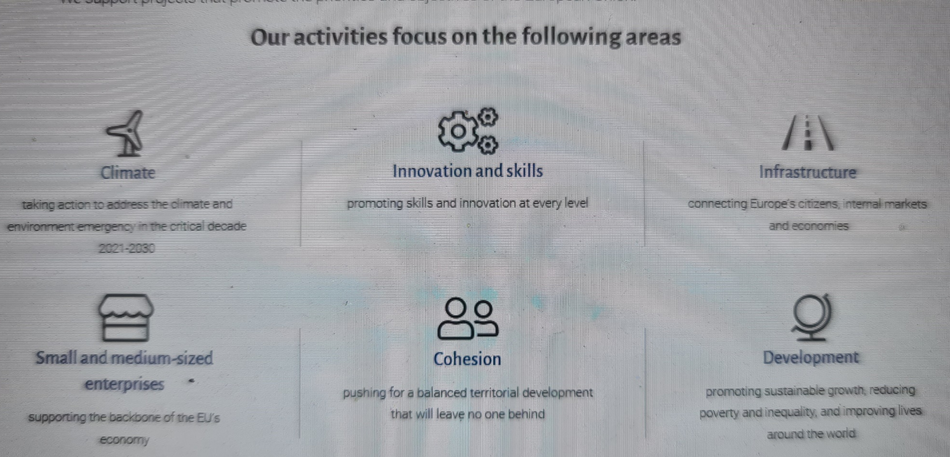
EIB – Evropska investiciona banka
EIB je najveća multilateralna finansijska institucija na svijetu.
Podržava projekte koji promovišu prioritete i ciljeve Evropske unije.
EIB je usmjerana na finansiranje sledećih područja:

Slide 31
EIB – Evropska investiciona banka
EIB podržava:
Krediti
Garancije
Krediti za javni sektor:
Počinju od 25 miliona Eur entitetima javnog sektora, za finansiranje jednog velikog investicionog projekta ili investicionog programa, usklađeni sa jednim ili više prioriteta EIB-a
Garancije za podršku SME i cap.investicije
Savjetodavne službe
Strateški razvoj
Razvoj tržišta
Razvoj projekata
Krediti za privatni sektor:
Krediti entitetima privatnog sektora za finansiranje projekata ili investicionih programa usklađeni sa jednim ili više prioriteta EIB-a. Ti proizvodi uključuju dugovanja i hibridna finansiranja duga za projektne finansije.
Mandati i partnerstva
Finansije EU za inovaore
Partnerstva donatora
Evropski strukturni i investicioni fondovi (ESIF)-finansijski instrumenti
Krediti EIB BiH

Slide 32
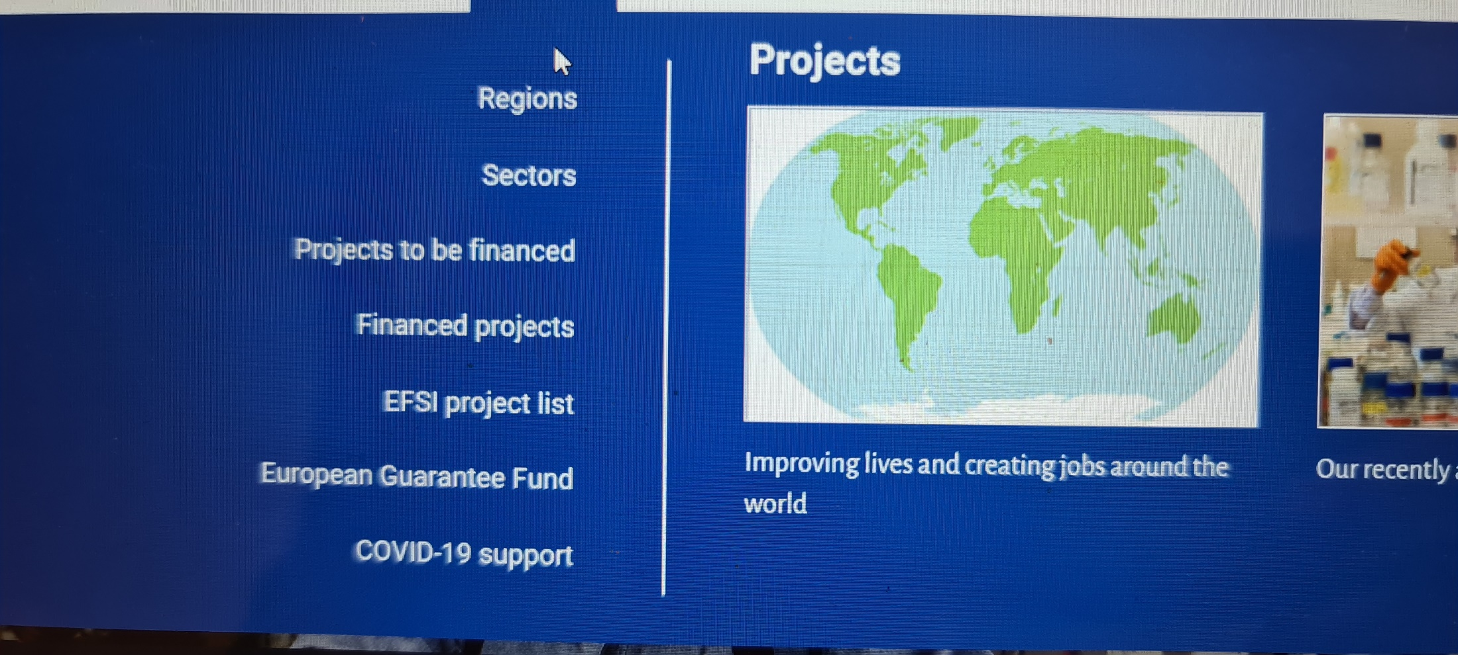
EIB – Evropska investiciona banka
Projekti:
Poljoprivreda, hrana i ruralni razvoj
Regionalni razvoj
Transport
Digitalna ekonomija
Upravljanje vodama
Edukacija i obrazovanje
Energija
Zdravstvo
Šumarstvo
Covid 19 – EIB naporno radi sa svim partnerima kako bi osigurala da njen odgovor na pandemiju korona virusa bude što uspješniji. EIB pruža podršku unutar i izvan EU.

Slide 33
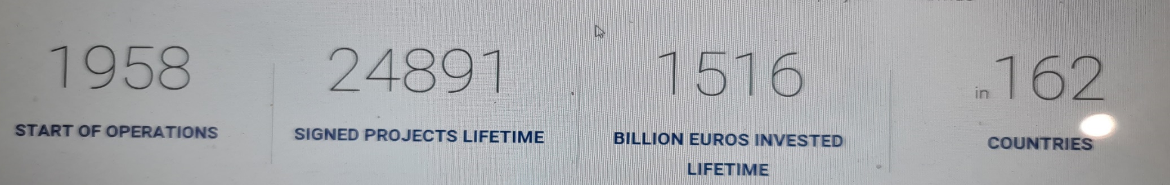
EIB – Evropska investiciona banka
EIB pruža finansije i stručnu podršku za zdrave i održive investicijske projekte širom svijeta
EIB u brojkama
Info o projektima EIB-a:
https://www.eib.org/en/projects/

Slide 34

EBRD – EVROPSKA BANKA ZA OBNOVU I RAZVOJ
Evropska banka za obnovu i razvoj (European Bank for Reconstruction and Development)
Osnovana maja 1990.godine
Počela sa radom 1991.godine
Sjedište u Londonu
Cilj osnivanja EBRS – da se u zemljama Centralne i Istočne Evrope podstakne prelazak na otvorenu tržišnu privredu i pomogne njihovo uključivanje u međunarodnu ekonomiju, uz „posebnu brigu o jačanju demokratskih institucija, poštovanju ljudskih prava i politici očuvanja čovjekove okoline“.
Banka ima 61 članicu uključujući 2 institucije:
EBRD se može zaduživati na svjetskom finansijskom tržištu
EU
EIB
Članice Banke su i neke vanevropske zemlje (npr. SAD i Japan), ali je uslov da budu članice MMF-a.
Osnovni upisani kapital iznosi 10 mlrd.. ECU, od čega je 30% uplaćeno u 5 godišnjih rata,

Slide 35
EBRD – Evropska banka za obnovu i razvoj
EBRD odobrava kredite:
Vladama pojedinih zamalja
Posredstvom
domaćih
fin.
institucija
Lokalnim vlastima
Direktno
Vladama pojedinih zamalja
Privatnim firmama
Srednjim preduzećima
Malim preduzećima
EBRD daje garancije
EBRD u poslovanju saradjuje sa IFC – Međunarodnom finansijskom korporacijom.
EBRD pruža savjete pri ulaganju kapitala

Slide 36
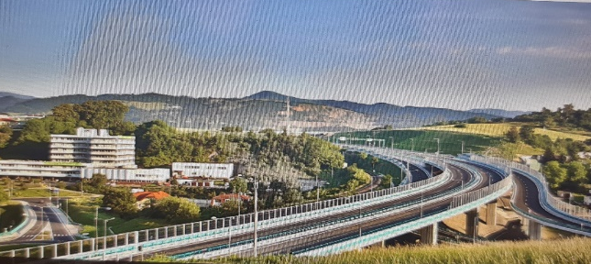
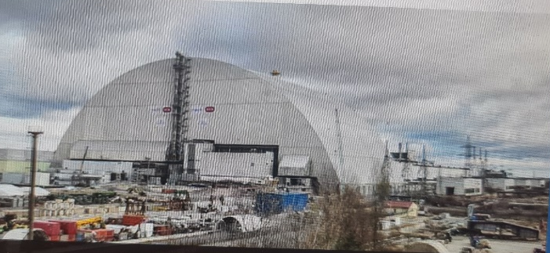
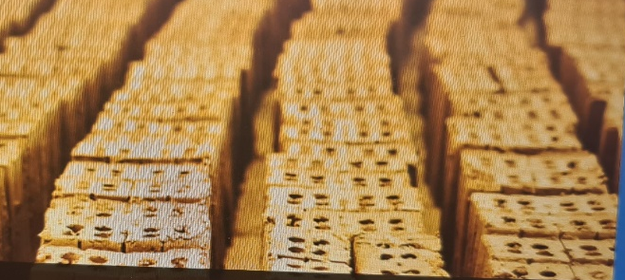
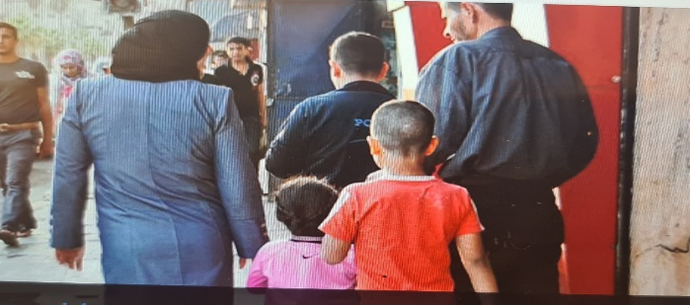
EBRD – Evropska banka za obnovu i razvoj
Sposobnost upravljanja rizicima omogućava EBRD-u da uzme projekte višeg rizika i osigura dugoročnije finansiranje od većine drugih komercijalnih banaka.
Triple A credit rating – trostruki kreditni rejting AAA održava prednost kapitalne pozicije EBRD-a, snažne institucije i izuzetno robusnih profila finansijskog rizika.
Ključne teme EBRD-a:
Infrastruktura:
Transformacija (Chernobyl)
Mali biznis
Reakcija na izbjegličku krizu

Slide 37
EBRD – Evropska banka za obnovu i razvoj
EBRD finansijski projekti :
Krediti
Krediti za veće projekte (3 miliona € - 250 miliona € ).
Krediti EBRD-a projektima privatnog sektora obično počinju od min.3 miliona -250 miliona eura. Prosječan iznos je 25 miliona eura.
Krediti su struktuirani sa visokim stepenom fleksibilnosti za obezbjeđenje profila zajmova koji odgovaraju klijentu i potrebama projekta. Ovaj pristup određuje svaku valutu za kredit i formulu kamate.
Osnova za kredit je očekivani novčani tok projekta i sposobnost klijenta da otplati kredit u dogovorenom periodu. Kreditni rizik može u potpunosti uzeti Banka ili može biti djelimično sindiciran na tržište. Kredit se može osigurati imovinom zajmoprimca ili se može pretvoriti u dionice i biti povezan sa equity-om. Potpuni detalji se pregovaraju sa klijentom od slučaja do slučaja.

Slide 38
EBRD – Evropska banka za obnovu i razvoj
Kapital
EBRD ulaže u rasponu od 2 miliona eura – 100 miliona eura u projekte privatnog sektora.
Očekuje povrat tržišne stope od svojih kaitalnih investicija. Ulaže u manjinske pozicije kod kapitalnih ulaganja.
Uslovi: uslovi ulaganja EBRD-a zavise od rizika i perspektive povrata sredstava, povezanih sa svakim projektom. Na njih utiče finansijska i vlasnička struktura projektne kompanije. Kako Banka ima ograničene kapitalne resurse, ne uzima dugoročne equity investicije ili kontrolu interesa. Niti preuzima direktnu odgovornost za upravljanje projektom.
Kapitalni fondovi za manja preduzeća – kako bi preduzetnicima i malim firmama pružio veći pristup finansijama, EBRD podržava finansijske posrednike, kao što su lokalne komercijalne banke, mikro poslovne banke, equity fondovi i objekti za lizing.
Podržavaju investicije uključujući i poslove start –up, proširenja i akvizicije.

Slide 39
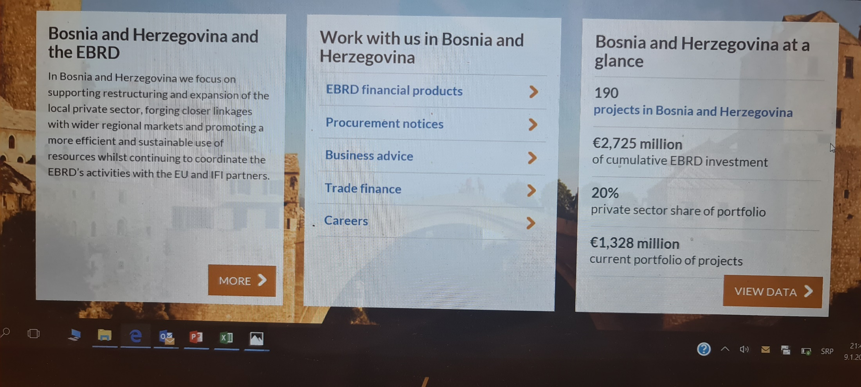
EBRD – Evropska banka za obnovu i razvoj
Bosna i Hercegovina i EBRD
EBRD u BiH se fokusira na podršku restruktuiranosti i širenju lokalnog privatnog sektora, usmjereno na šire regionalno tržište i podrška efikasnije i održivije upotrebe resursa uz nastavak koordinacije aktivnosti EBRD-a sa partnerima EU i IFI.
Kreditni rizik može u potpunosti preuzeti EBRD ili može djelimično sindicirati.

Slide 40
Hvala na pažnji.

